Slide 1

Информационно-познавательный
ПРОЕКТ
«Этих дней не смолкнет слава»

Slide 2
Цель проекта: Формирование нравственно-патриотических чувств у детей дошкольного возраста посредством ознакомления с событиями Великой Отечественной войны и праздником Победы.
Задачи:
Обучающие:
- Расширить и систематизировать представления детей о Великой Отечественной войне и ее героях, о празднике Дне Победы;
- Пополнить знания детей информацией о герое ВОВ - нашем земляке (Матвеев О.И.), о мемориалах посвященных ВОВ города Вышнего Волочка и Тверской области.
Развивающие:
- Развивать нравственно-патриотические качества: храбрость, мужество, стремление защищать свою Родину.
- Развивать у детей умение отражать свои впечатления вразнообразной деятельности (моделирование, изобразительная деятельность и т. д.).
Воспитательные:
- Формировать эмоциональную заинтересованность;
- Воспитывать патриотические чувства;

Slide 3
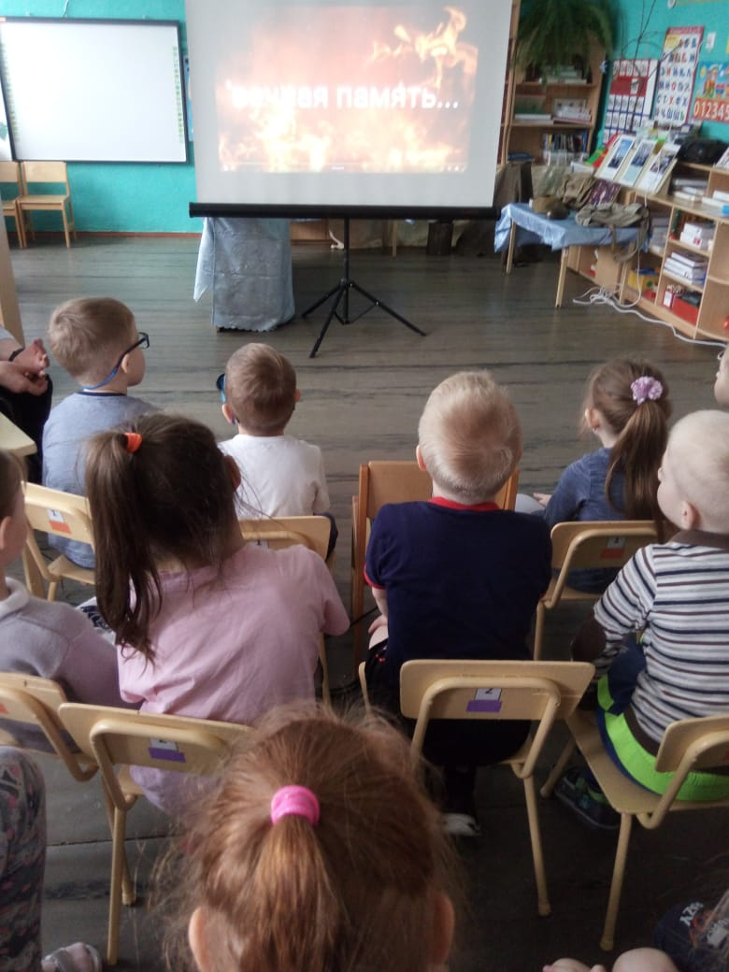
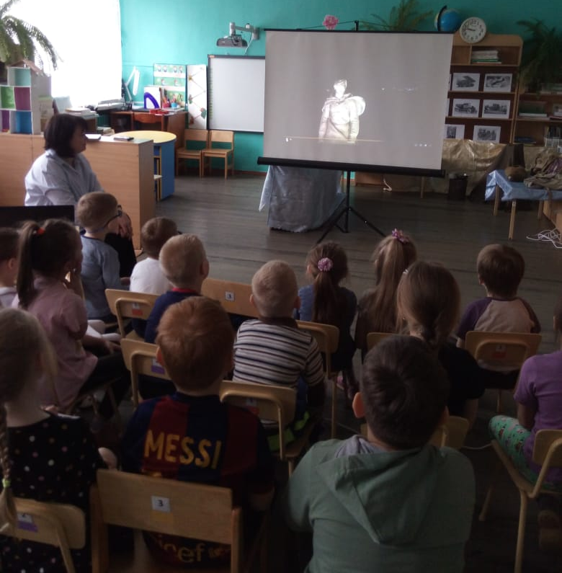
Виртуальная экскурсия к Ржевскому МЕМОРИАЛУ

Slide 4
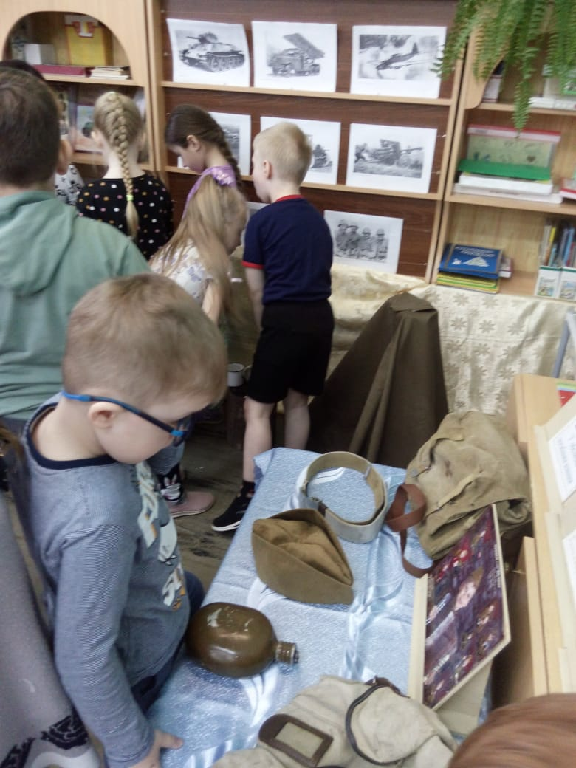
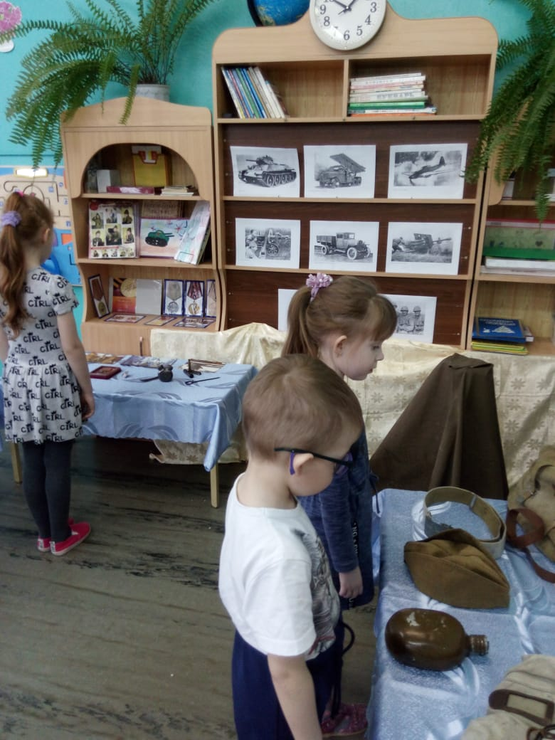
Посещение мини – музея

Slide 5
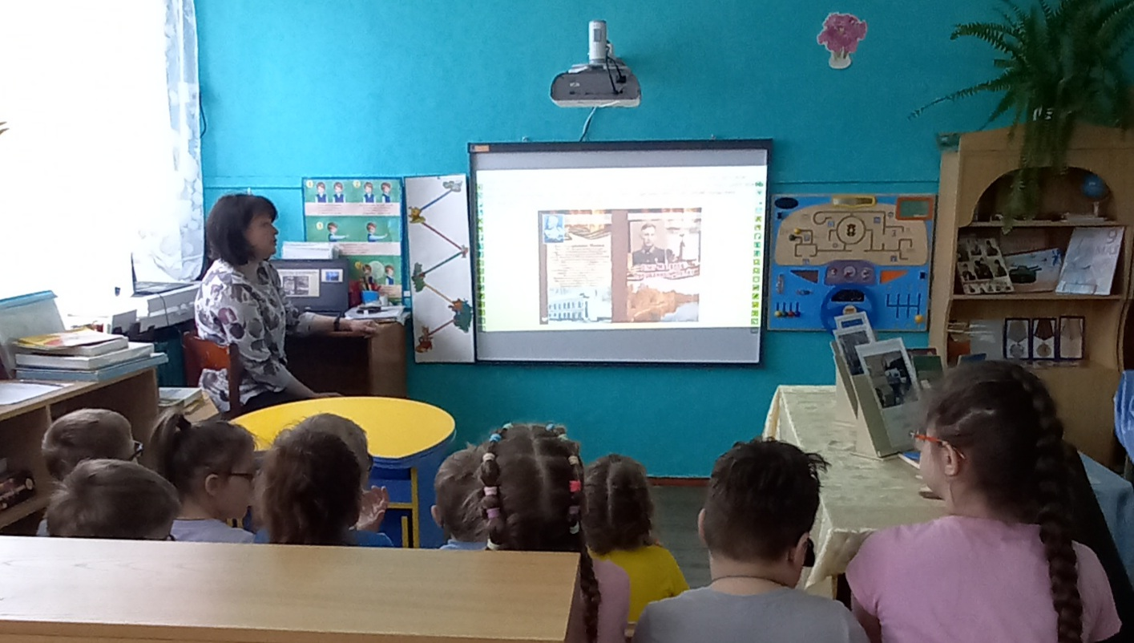
Презентация «Олег Матвеев – герой ВОВ»

Slide 6
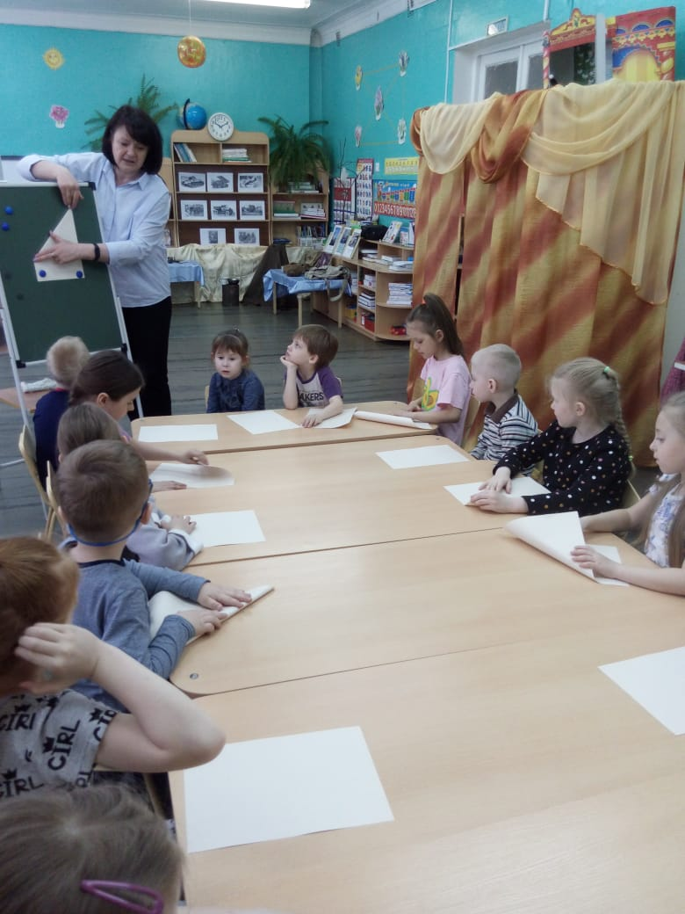
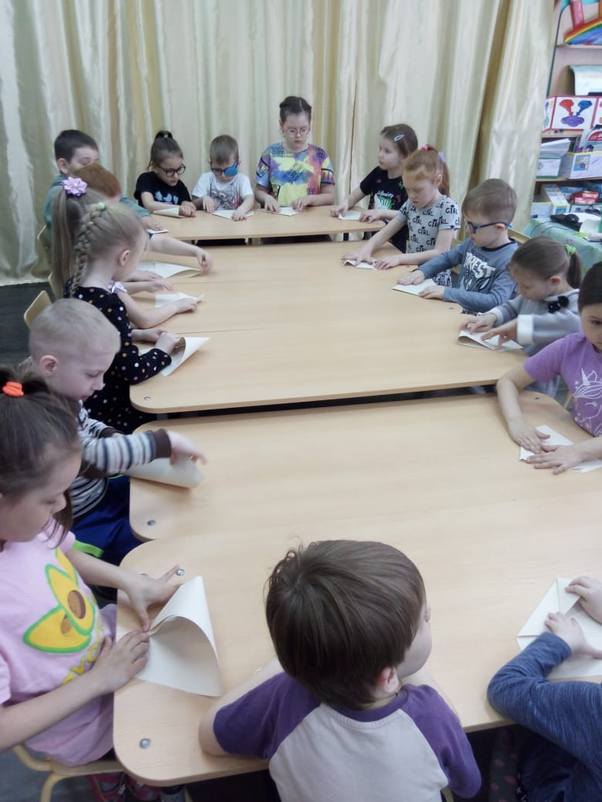
Фронтовые письма треугольники

Slide 7
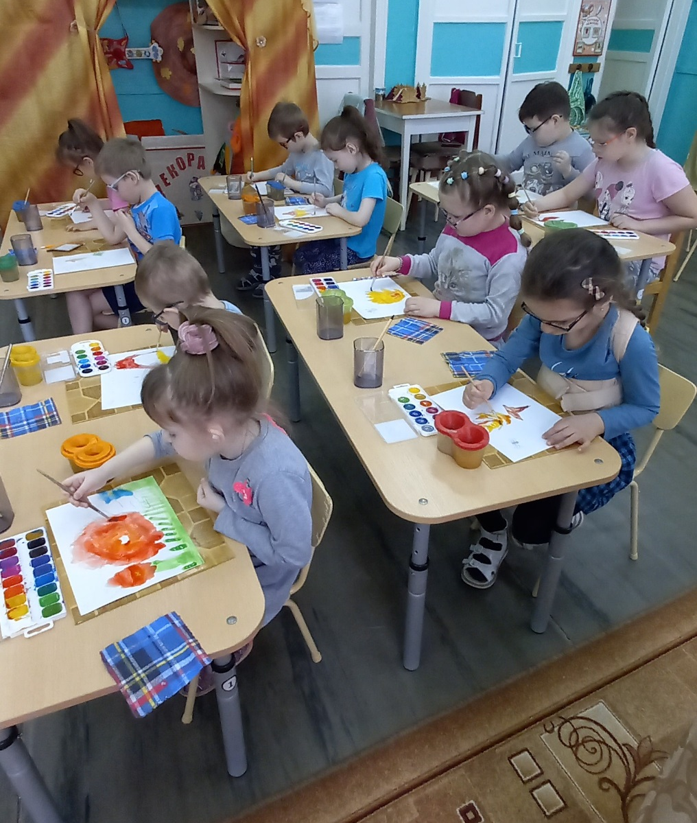
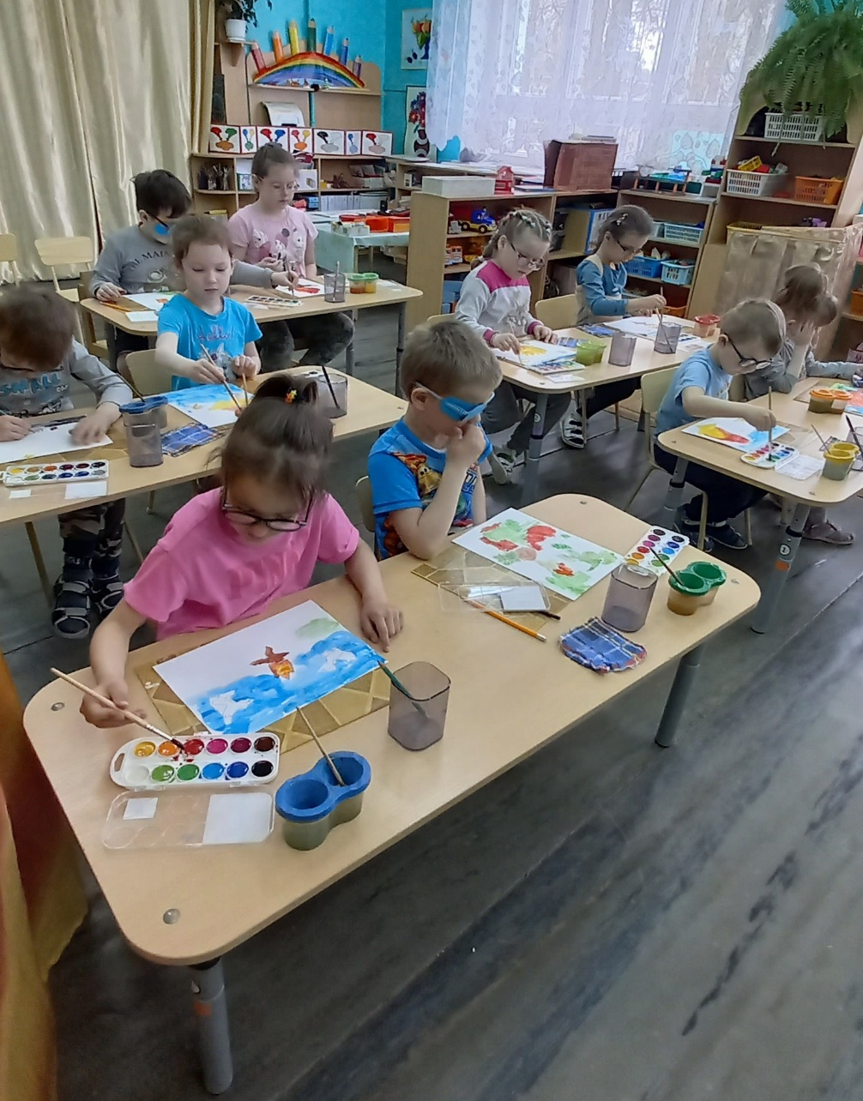
Рисование «Вечный огонь»

Slide 8
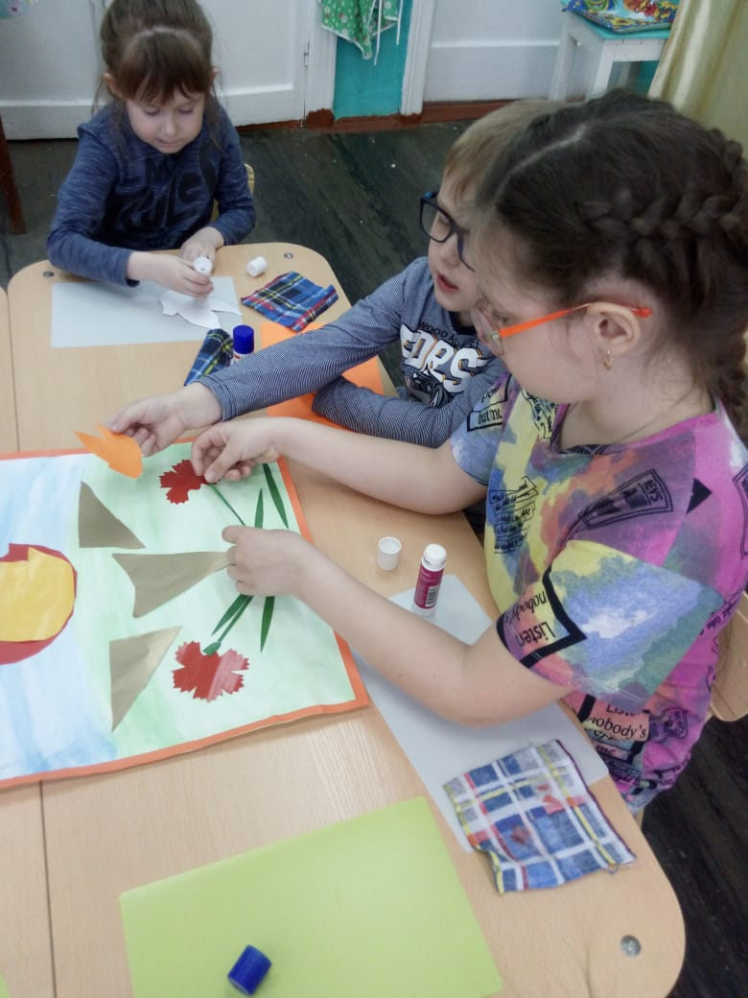
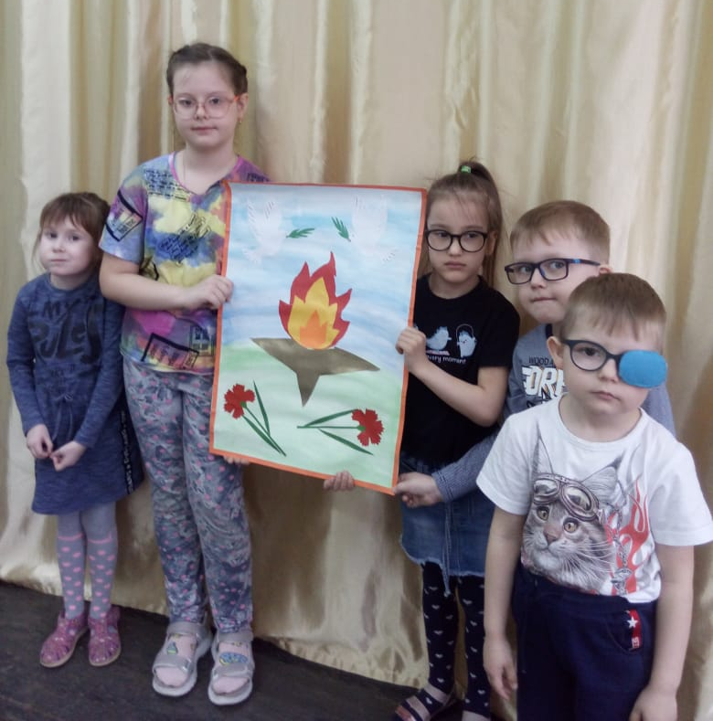
Коллективная работа «Вечный огонь»

Slide 9
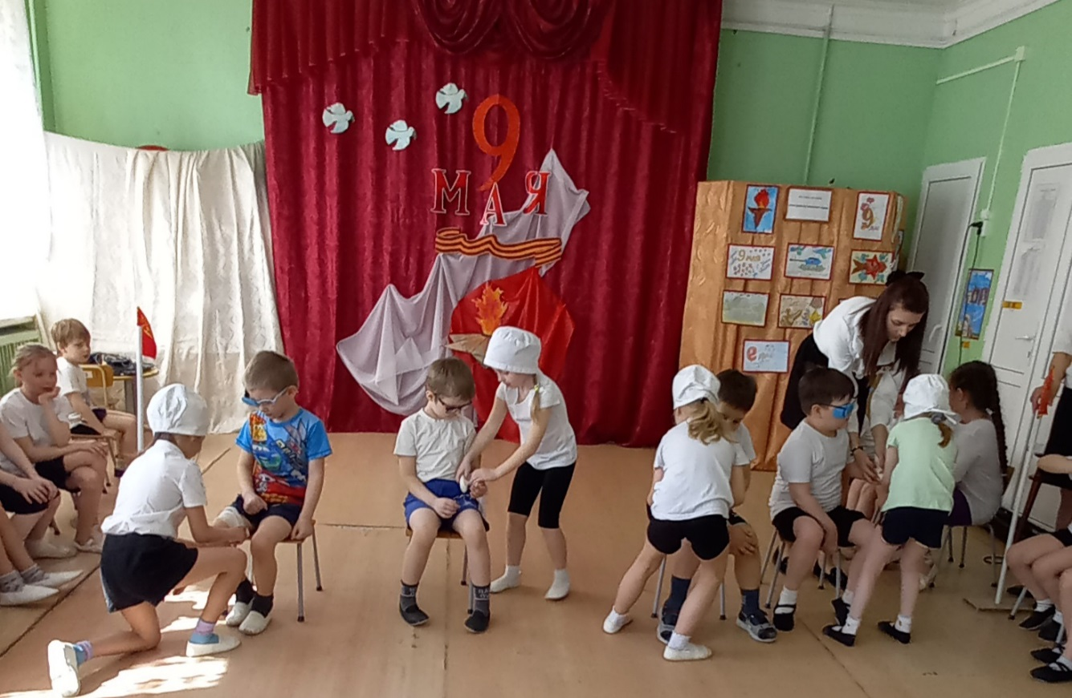
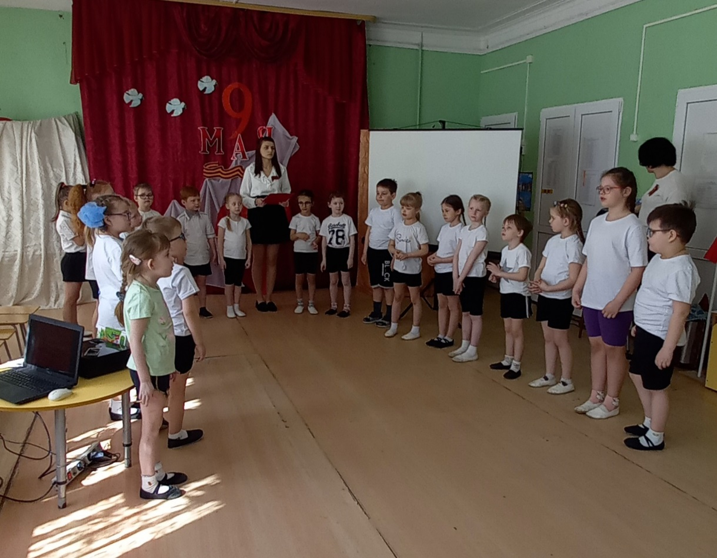
Праздник посвященный 9 мая.

Slide 10
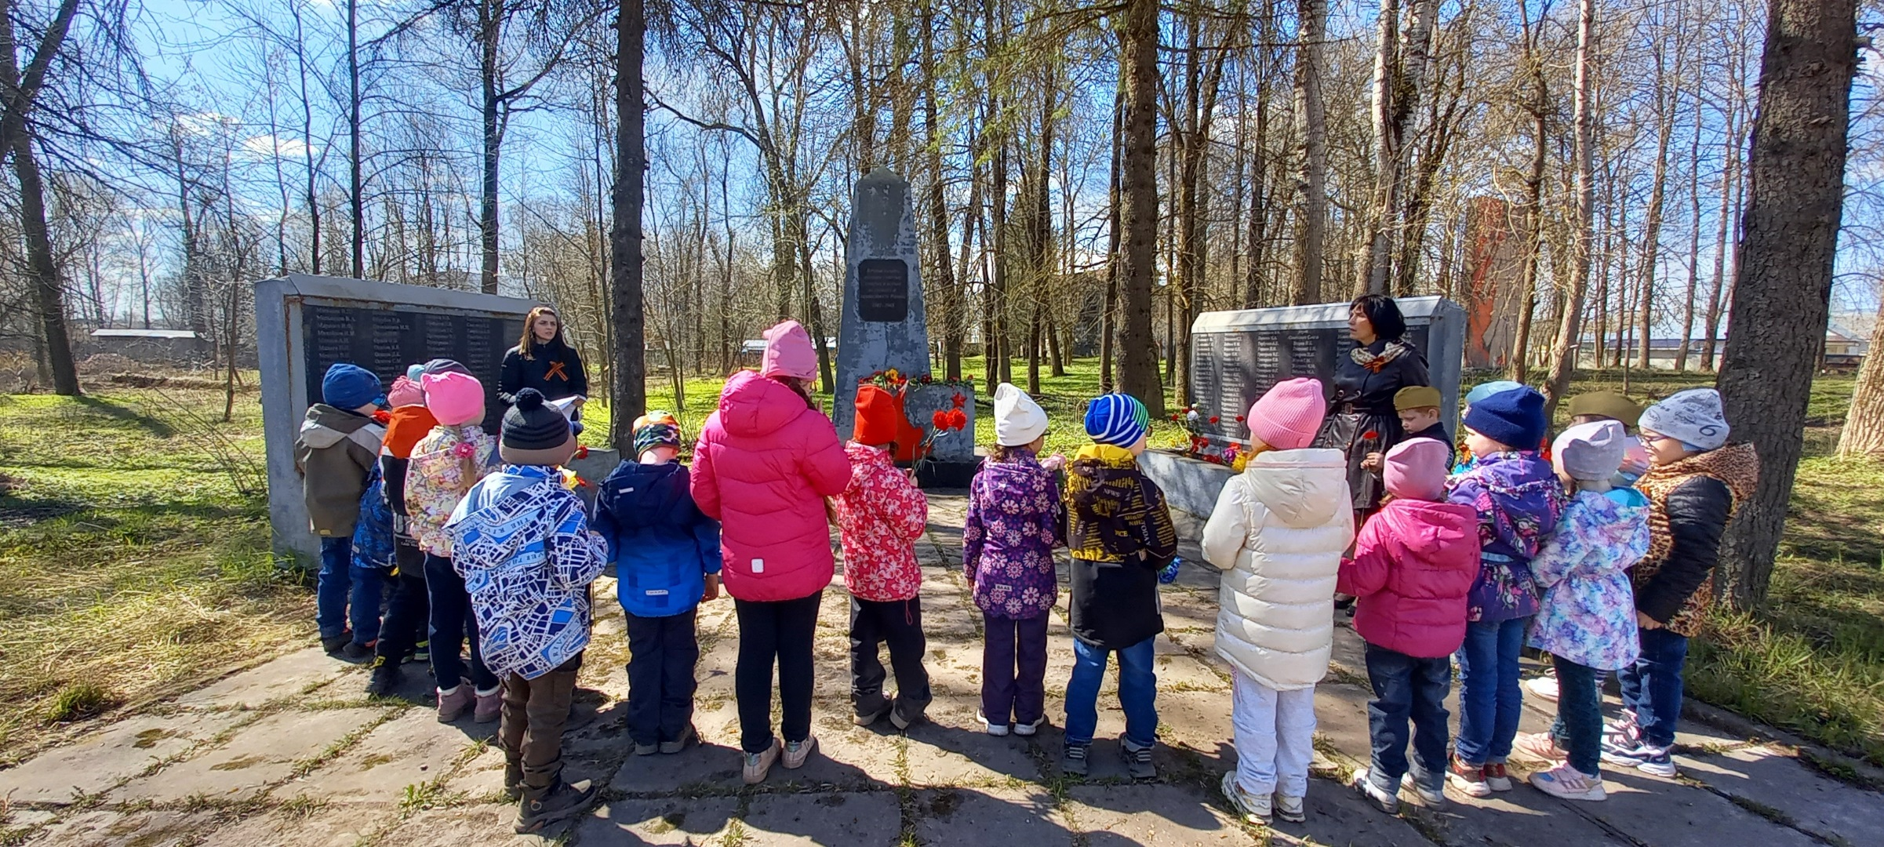
«Посещение обелиска»

Slide 11
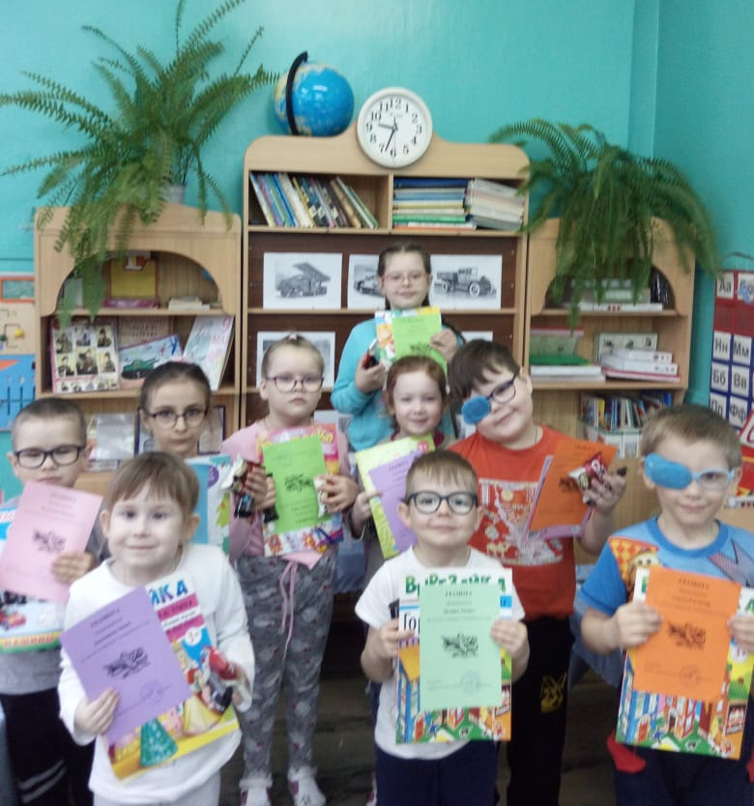
Вручение грамот и сладких призов.

